Slide 1
材料使用量管理機能

Slide 2
■改版履歴
Ver.1 2020/05/01 新規作成
Ver.4 2020/10/07 計算方法を修正

Slide 3
概要
■概要
・材料の残量を把握するため、材料の使用量管理機能を追加する。
【対象】：MONITOR PC
■詳細
・MONITORLog画面上のTrend Materialボタンをクリックすると
材料使用量管理の画面が表示される。
・Target Rate、堆積膜厚が表示される。
・ユーザーが材料投入量（g）を入力する。
・材料残り量は1秒単位で算出する（詳細は次頁を参照）
【TP】変更なし
【有効/無効】選択無し。
【ログ】要

Slide 4

概要
■使用量算出
・Rate(Ti) T(i)のときのRate（Å/S）
・f(ΔTi)=Rate(ΔTi) 前回Rateと今回Rateの平均値
・Si = f(ΔTi)* ΔTi そのタイミングでのRate平均値の使用量
・S$x=\sum_{i=0}^{x}{f\left(\text{Δ}Ti\right)∗\text{Δ}Ti}$ S(0)～S(x)までの積算使用量
・M 最大充填量（g）※客先にて入力
・A 変換定数 ※客先にて入力
上記をもとに材料残量Nは以下の式で算出する
N = M –(A*Sx)

Slide 5
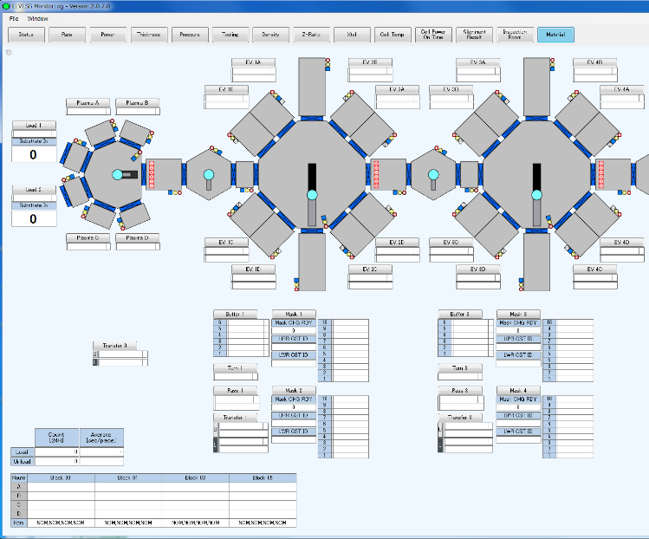
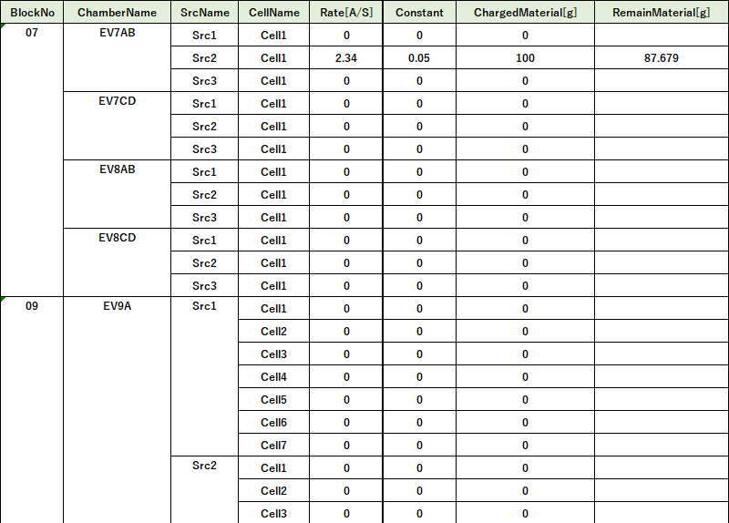
概要
■材料使用量管理機能
・MONITOR PC画面
TargetRate（Å/s）
変換定数
材料投入量（g）
材料残り量（g）

Slide 6
END

